Slide 1
NIPA-NVIDIA AI 전문가 과정
<배달의 나라: 분리수거의 한계>
팀원:
김도훈, 박기정
Notes:
안녕하세요. 오늘 저희는 일상 속에서 누구나 겪는 분리수거 문제를 AI 기술로 해결해보자는 목표로 프로젝트를 진행했습니다. 저는 김도훈, 그리고 함께한 팀원은 박기정입니다.

Slide 2
목차
동기
목표
합성 데이터셋
AI 모델
성능
Isaac Sim 시뮬레이션
시연 연상
결과 및 요약
Motivation
Objective
Synthetic Data From Omniverse
DL Model
Model Performance
Omniverse Simulation
Demonstration
Summary
Notes:
발표 순서는 동기, 목표를 먼저 말씀 드리고 합성 데이터셋, AI 모델, 성능을 확인하고, Isaac Sim 시뮬레이션과 시연 영상을 보여드리고 요약을 하며 마무리하겠습니다.

Slide 3
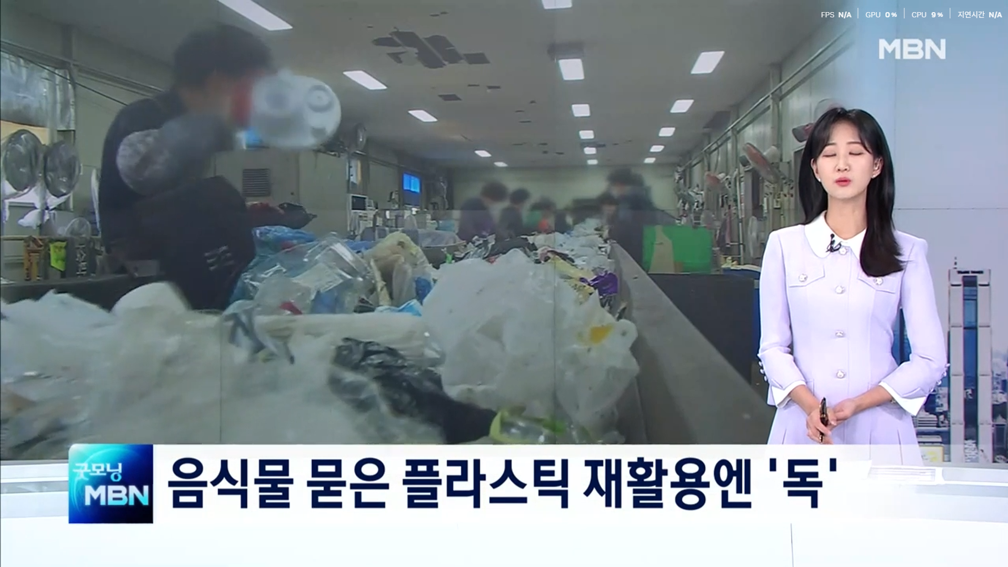
동기Motivation
완벽하지 못한 분리수거로 인한 많은 플라스틱이 소각/매립 “서울환경연합은 8일 발표한 플라스틱 피로도 온라인 설문 결과에 따르면 참여자 중 3572명(72%)이 가장 높은 단계인 ‘심각한 피로’를 호소”, 해럴드 경제, “보기만 해도 피곤” 골치 아픈 플라스틱 쓰레기…나만 이래? [지구, 뭐래?], 2024
사람의 수작업
단순 기계(자석, 풍력, 광학 NIR)
오염 탐지 불가
Deep Learning With Vision
Robotic Arms
동적 오염 탐지 시스템
https://www.mbn.co.kr/news/society/4935573
Notes:
동기입니다.
우리나라는 분리수거를 굉장히 엄격하게 하고 있으나, 사람의 완벽하지 못한 분리수거로 인해 많은 플라스틱이 소각 및 매립이 되고 있습니다. 특히, 2024년 헤럴드 경제에 의하면 서울환경연합은 플라스틱 피로도 설문 결과에서 3572명인 72%가 가장 높은 단계인 심각한 피로를 호소하였다고 합니다.
또한 MBN 뉴스에 따르면 음식물 등이 묻은 플라스틱의 재활용 한계에 대해 언급이 되었고, 현재 분리수거는 주로 사람의 수작업이나, 단순한 기계 방식에 의존하고 있어 동적인 오염 검출 확인이 어렵습니다. 따라서 저희는 Computer Vision과 Deep Learning을 이용함과 Robotics를 연계하여 오염 탐지 시스템을 구축하고자 하였습니다.
—-------------------------------------------------------------------------------------------------------------------------------------------------
“저희가 이 프로젝트를 시작하게 된 배경은 바로 현재 분리수거 방식의 한계에 있습니다.
예를 들어 자석, 풍력, 광학 NIR 같은 기술로 기본적인 분리는 가능하지만, 그릇을 정확히 구분하거나 오염 여부를 판단하는 데에는 한계가 있습니다.
특히 음식물이나 이물질로 오염된 플라스틱은 재활용이 불가능한데, 현 시스템에서는 이를 제대로 걸러내지 못합니다. 그 결과 실제로는 많은 플라스틱이 재활용되지 못하고, 소각되거나 매립되는 현실이 이어지고 있습니다.
이런 문제점을 해결해보고자 저희는 AI 기반의 새로운 접근을 시도하게 되었습니다.”

Slide 4
목표Objective
그릇 형태 분류
오염 여부 검출
Synthetic Data 학습
Conveyor Belt로 자동화된 시스템에서 음식물로 오염된 플라스틱 그릇 검출(격리)
Omniverse 구축
Synthetic Data
생성 및 학습
성능 검증
Isaac-sim 시뮬레이션 연동
Deep Learning
AI 최적화
Notes:
목표입니다.
우리나라가 배달 음식이 굉장히 활성되어있고 그로 인해 음식물로 오염되어 있는 플라스틱 쓰레기가 상당히 배출됩니다. 따라서 저희는 Conveyor Belt로 자동화된 시스템에서 음식물로 오염된 플라스틱 그릇을 검출 및 격리하고 하였습니다. 이를 위해 Omniverse 환경 구축, Synthetic Data 생성 및 학습, Deep Learning 및 성능 확보를 위한 AI 최적화를 수행하였습니다.
—--------------------------------------------------------------------------------------------------------------------------------
저희 프로젝트의 목표는 크게 네 단계로 나눌 수 있습니다.
먼저 그릇의 형태를 분류하고, 이어서 오염 여부를 검출하는 과정을 거칩니다. 이렇게 수집한 데이터를 바탕으로, 실제 데이터만으로는 부족하기 때문에 Synthetic Data, 즉 합성 데이터를 활용해 학습을 강화했습니다.
그 다음 단계로는, 단순히 학습 성능만 확인하는 것이 아니라 Isaac Sim 시뮬레이션 환경과 연동시켜 실제 로봇 환경에서 어떻게 적용될 수 있는지를 검증했습니다. 마지막으로, 이렇게 만들어진 시스템의 성능을 평가하고 개선점을 도출하는 것이 이번 프로젝트의 핵심 흐름입니다.”

Slide 5
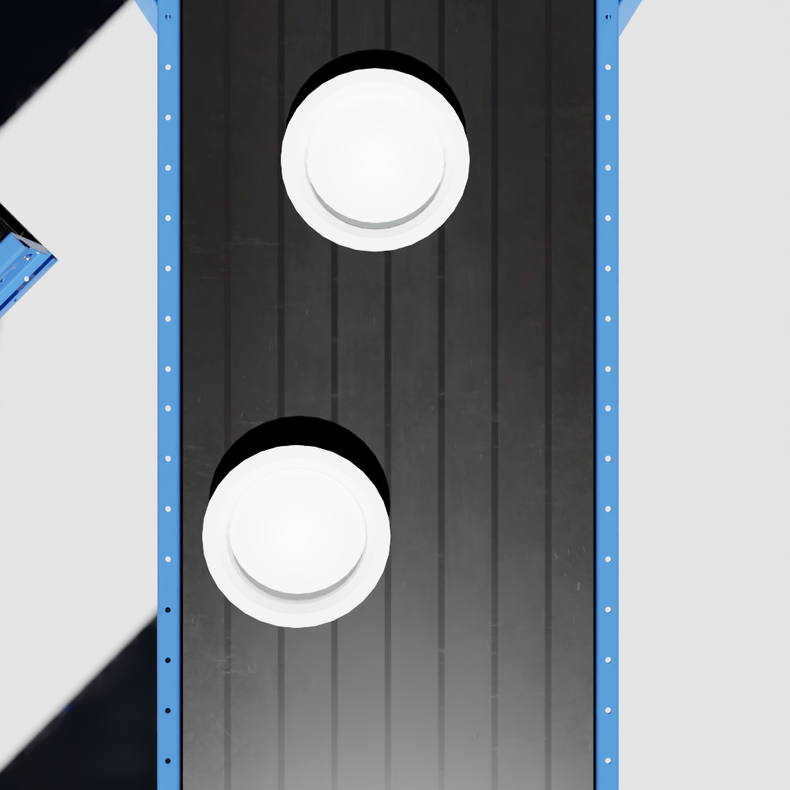
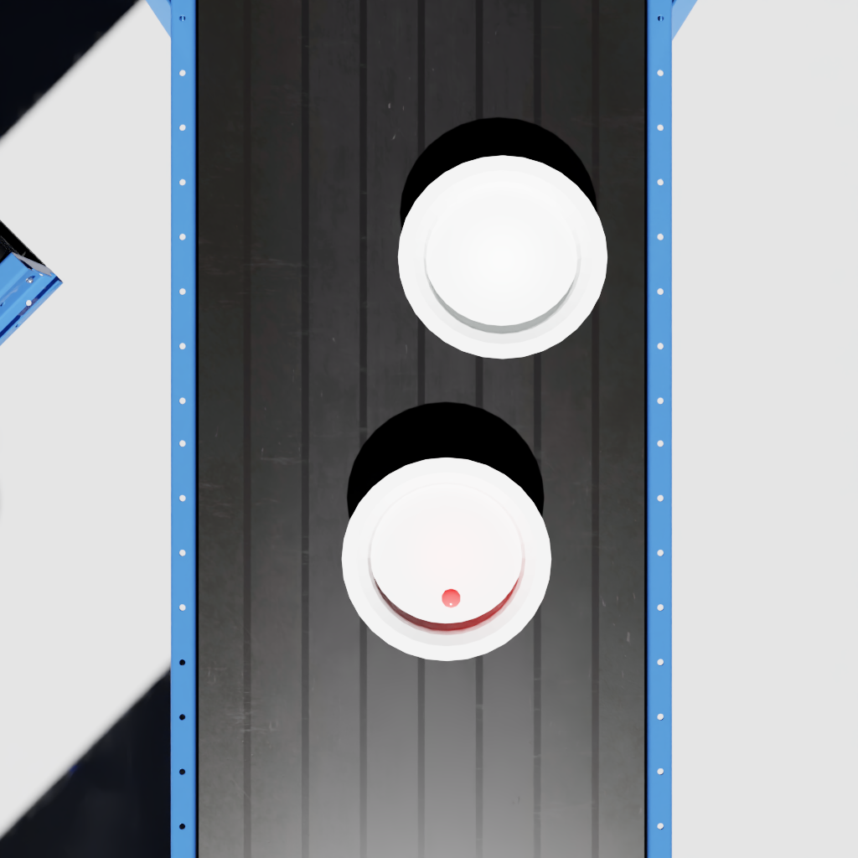
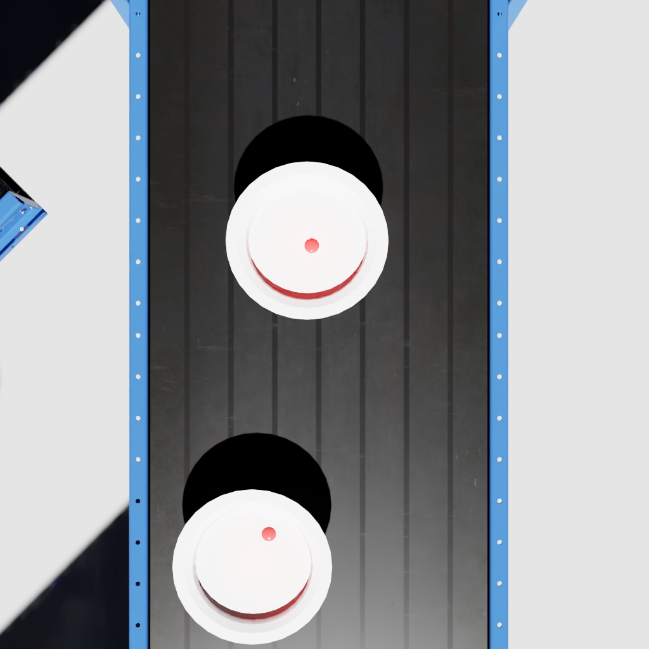
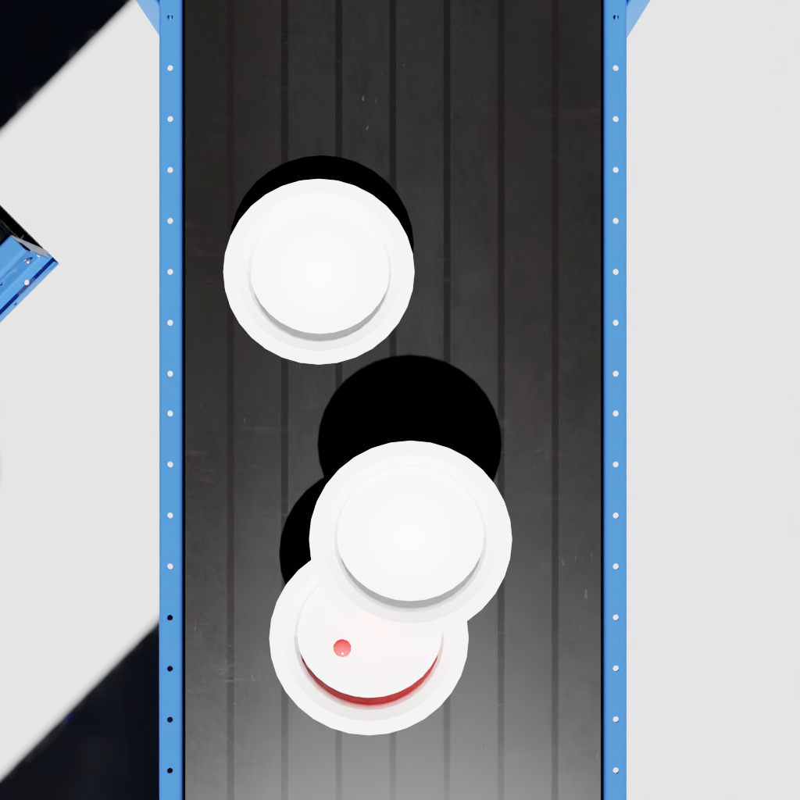
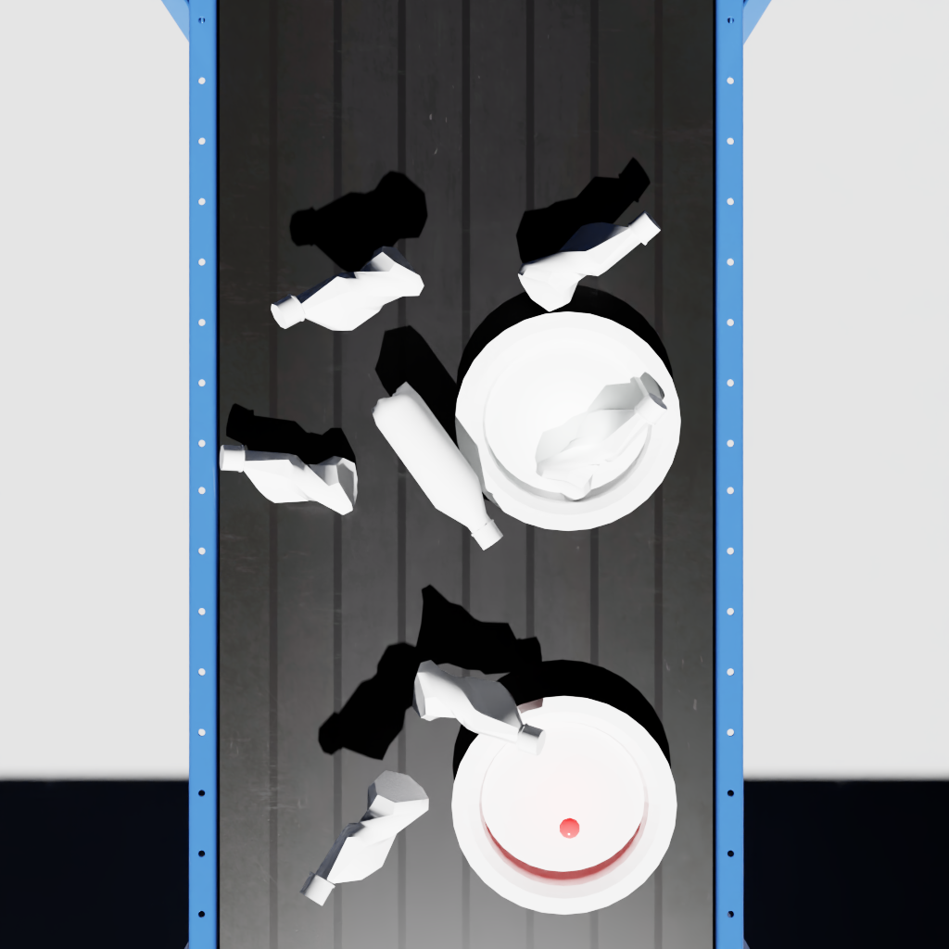
합성 데이터셋Synthetic Data From Omniverse
동적인 얼룩과 덩어리
Clean: 2
Dirty: 0
1000개
Clean: 1
Dirty: 1
1000개
Clean: 0
Dirty: 2
1000개
Clean: 2
Dirty: 1
847개
Clean: 1
Dirty: 1
With bottles
1300개
총 5147개의 Synthetic Data
그릇들만 있는 데이터 3847(77%), 기타 잔해와 섞인 데이터 1300(23%) ➔ 그릇 인식률을 높이면서 복잡한 Scene에서도 대응 가능한 데이터셋 조합
출처
Plastic Plate 모델 다운로드
Replicator 활용 -> 다양한 환경에서 이미지 합성
구성
Class: Plate
Label: Clean / Dirty
Orientation, 조명, 배치 다양화
Notes:
저희가 IsaacSim의 Replicator로 만든 데이터는 총 5가지의 케이스입니다. 깨끗한 접시가 두 개만 있는 경우, 깨끗하고 더러운 접시가 하나씩 있는 경우, 더러운 것만 두 개 있는 경우, 깨끗한 접시 두 개 더러운 접시 한 개인 경우와 마지막으로 기타 잔해들과 함께 섞인 상태로 깨끗한 접시와 더러운 접시가 각각 하나씩 있는 경우입니다. 5147개의 데이터를 생성을 하였고, 순수하게 그릇만 있는 데이터를 77%, 잔해들과 섞여서 복잡한 경우를 23%로 구성하여 그릇 인식률을 높이면서 복잡한 씬에서도 대응 가능하도록 하였습니다. 특히 더러운 접시를 생성할 때 빨간색 조명의 각도와 구의 위치를 활용해서 양념 및 덩어리를 다양하게 표현하였습니다.
—------------------------------------------------------------------------------------------------------------------------------------------------------------------------------------------------
“저희가 사용한 데이터셋은 플라스틱 접시 모델을 다운로드한 뒤, NVIDIA Replicator를 활용해 합성 데이터를 생성하여 구축했습니다. 이를 통해 다양한 환경, 예를 들어 조명, 접시의 배치, 각도 등을 바꿔가며 여러 상황에서 이미지가 수집되도록 했습니다.
구성은 단순합니다. 클래스(Class)는 접시 하나이고, 라벨(Label)은 깨끗한 상태(Clean)와 더러운 상태(Dirty) 두 가지로 분류했습니다. 그리고 실제 상황과 유사하게 만들기 위해 방향, 조명 조건, 배치 방식을 다양하게 변화시켜 데이터셋을 확장했습니다.
이 과정을 통해 현실에서 발생할 수 있는 다양한 경우의 수를 반영할 수 있었습니다.”

Slide 6
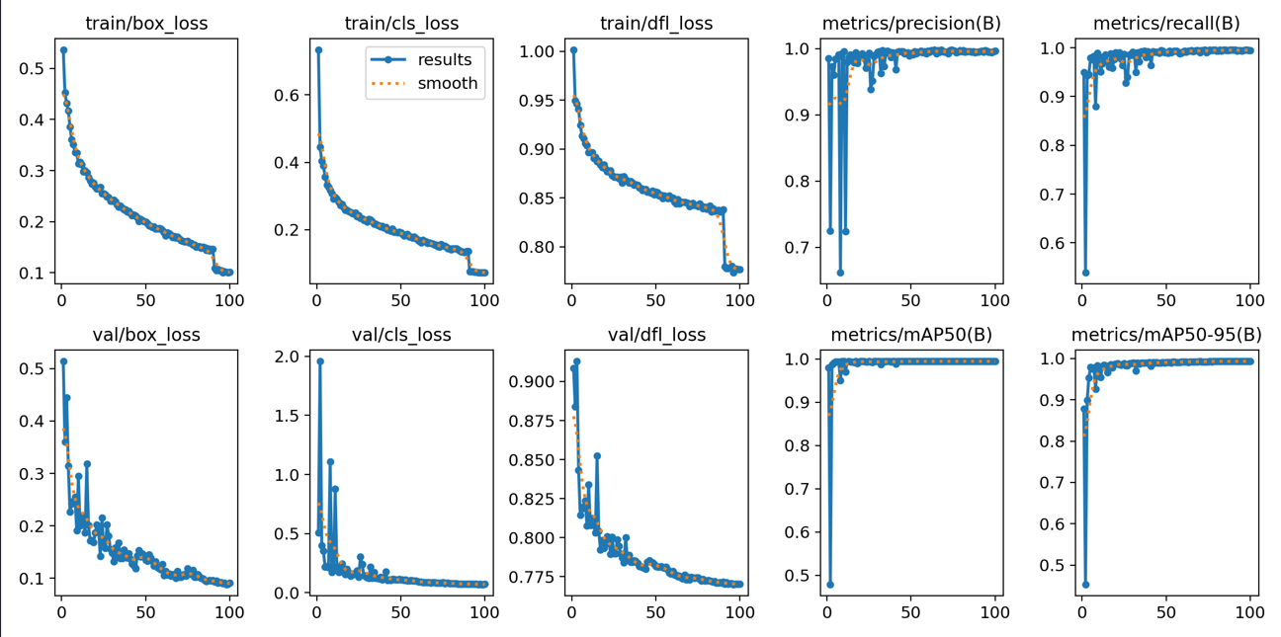
AI 모델DL Model
모델 선택
YOLOv8
객체 탐지 및 위치 지정
학습 설정
하이퍼파라미터:
Epochs: 120
Batch size: 16
Image size: 640
Optimizer: auto (AdamW 사용)
Notes:
“저희는 YOLOv8을 활용해 컵과 그릇을 탐지하고, Clean / Dirty 상태를 분류했습니다.
학습 설정은 Epoch 120, Batch size 16, 이미지 크기 640, Optimizer는 auto를 사용했으며, 최종적으로 AdamW가 적용되었습니다.
오른쪽 그래프는 학습 과정에서의 loss와 성능 지표 변화를 보여줍니다. Box, Class, IoU loss 모두 안정적으로 감소했고, Precision과 Recall은 90% 이상으로 수렴하는 것을 확인할 수 있었습니다. 또한 mAP50에서도 높은 성능을 보여, 저희 모델이 Clean / Dirty 상태를 효과적으로 구분할 수 있음을 알 수 있었습니다.”

Slide 7
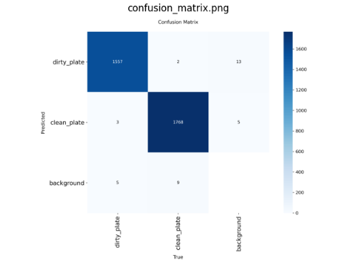
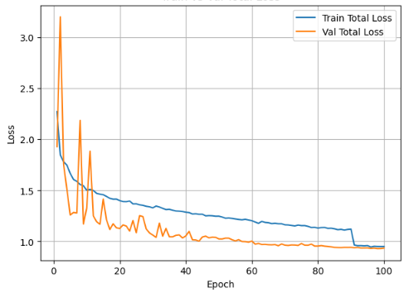
성능Model Performance
Kernel | PyTorch | TensorRT(python, FP32)
Inference Time | 33.0ms | 4.3ms
약 8배 성능 향상
C++은 OpenCV 빌드 문제 발생
Score
Train Set Loss | 0.95
Validation Set Loss | 0.93
Recall | 0.95
Precision | 0.95
mAP50 | 0.98
mAP50-95 | 0.95
Confusion Matrix
True Predict | Dirty | Clean
Dirty | 1557 | 2
Clean | 3 | 1768
Loss Graph
Notes:
Kernel에 따라 Inference Time을 비교했을 때 PyTorch는 33.0ms, TensorRT는 4.3ms로 측정이 되었습니다. 이는 약 8배 성능 향상이고, C++ TensorRT를 하고자 하였을 때 Cuda, Cudnn이 모두 설치되었음에도 OpenCV 빌드에 문제가 있어 수행하지 못하였습니다.
~
Loss Graph에서 Train과 Validation이 모두 100 Epoch 부근에서 비슷한 값으로 수렴해서 과적합 방지를 위해 종료하였습니다.
“저희는 YOLOv8을 활용해 컵과 그릇을 탐지하고, Clean / Dirty 상태를 분류했습니다.
학습 설정은 Epoch 120, Batch size 16, 이미지 크기 640, Optimizer는 auto를 사용했으며, 최종적으로 AdamW가 적용되었습니다.
오른쪽 그래프는 학습 과정에서의 loss와 성능 지표 변화를 보여줍니다. Box, Class, IoU loss 모두 안정적으로 감소했고, Precision과 Recall은 90% 이상으로 수렴하는 것을 확인할 수 있었습니다. 또한 mAP50에서도 높은 성능을 보여, 저희 모델이 Clean / Dirty 상태를 효과적으로 구분할 수 있음을 알 수 있었습니다.”

Slide 8
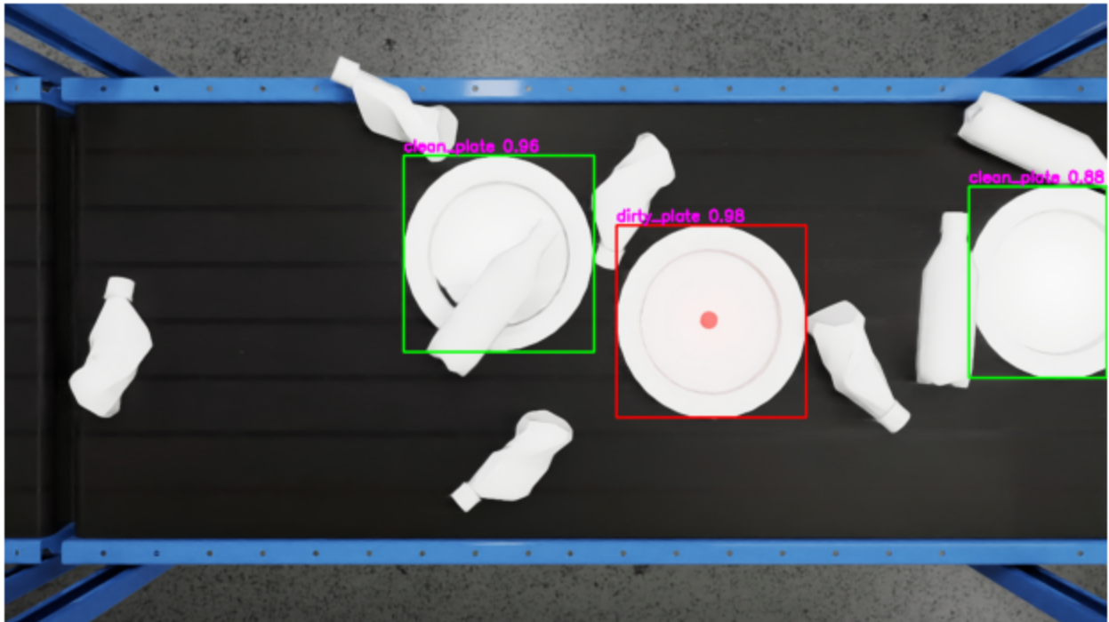
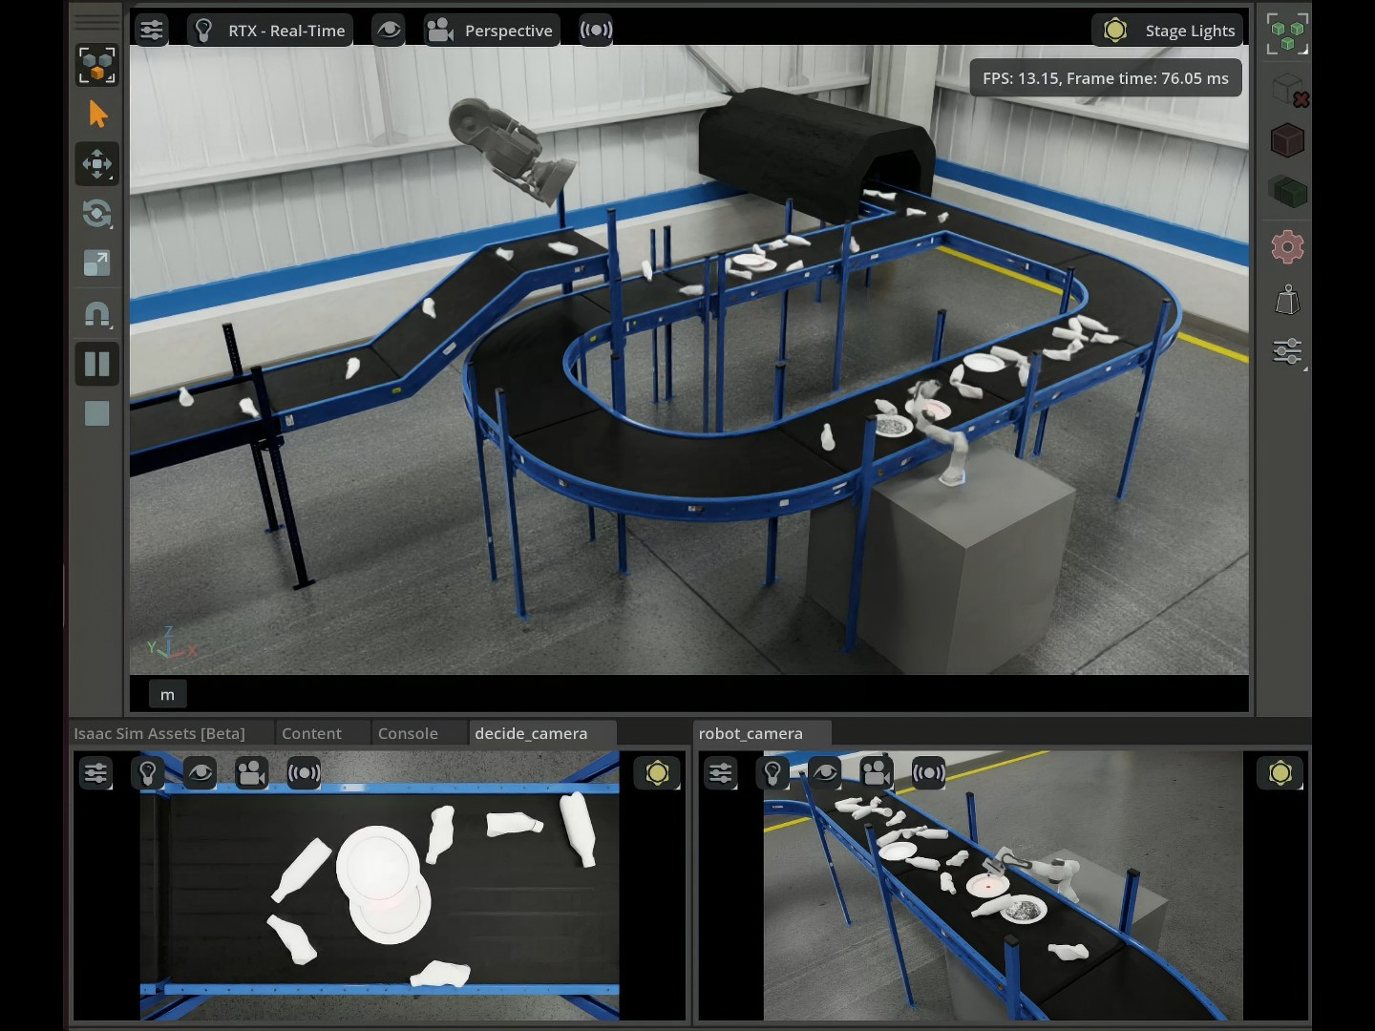
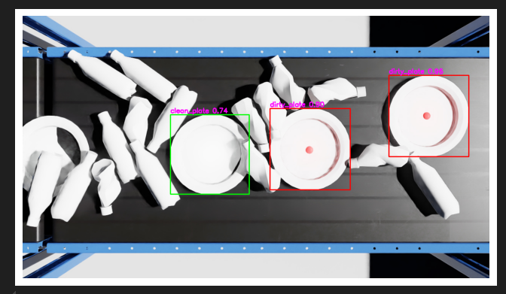
Isaac-Sim 시뮬레이션Omniverse Simulation
Isaac-Sim Omniverse
Conveyor Belt
Objects
Clean, Dirty Plates
Bottles
줍기
Camera
Franka Robot
격리
사진 대체 예정
Yolov8 TensorRT Python Server (JSON)

Slide 9

시연 영상Demonstration
실시간으로 Inference 수행
비정상일 경우 Franka 로봇팔로 수거
각종 병들로 씬 구성 다양화

Slide 10
결과 및 요약Summary
Synthetic Data과 Yolov8 기반 학습으로 그릇의 오염 여부 분류 모델 구축
Isaac-Sim 시뮬레이션에서 실시간 동작 검증 완료
실제 분리수거의 한계 (오염 탐지 불가)를 AI 기반 버전으로 보완 가능성 확인
데이터 종류 확대
현실적 오염 디자인
실제 센서 적용

Slide 11
감사합니다
Assets:
Tunnel) AqibGulzar_41, No changes made
https://sketchfab.com/3d-models/tunnel-9645ddf12c4141a683e2db7140c9b7bc
Bottle) Sunbox Games, Changes made
https://sketchfab.com/3d-models/dirty-plastic-bottles-trash-3-piece-set-b8ab841a17e448058d8080f98d37a714
Plastic-Plate) yusufakcan0090, Changes made
https://sketchfab.com/3d-models/plastic-plate-964218e200f6438ea74103193181fd31#download
Notes:
“이번 프로젝트의 결과를 말씀드리겠습니다.
먼저 모델 성능입니다. 저희 모델은 Precision 약 0.95 이상, Recall 약 0.95 이상을 달성했습니다. 또한 mAP50은 약 0.98, mAP50-95는 약 0.95 수준으로, 그릇의 오염 여부를 안정적으로 분류할 수 있음을 확인했습니다.
시뮬레이션 결과 역시 긍정적이었습니다. Isaac Sim 환경에서 실시간 동작 검증을 완료하여, 실제 응용 가능성을 보여주었습니다.
정리하자면, 저희는 Synthetic Data 기반 학습으로 Clean / Dirty 분류 모델을 구축했고, Isaac Sim 시뮬레이션에서 동작 검증을 완료했으며, 현재 분리수거 시스템이 갖고 있는 ‘오염 탐지 불가’라는 한계를 AI 기반 방식으로 보완할 수 있음을 확인했습니다.”

